Slide 1
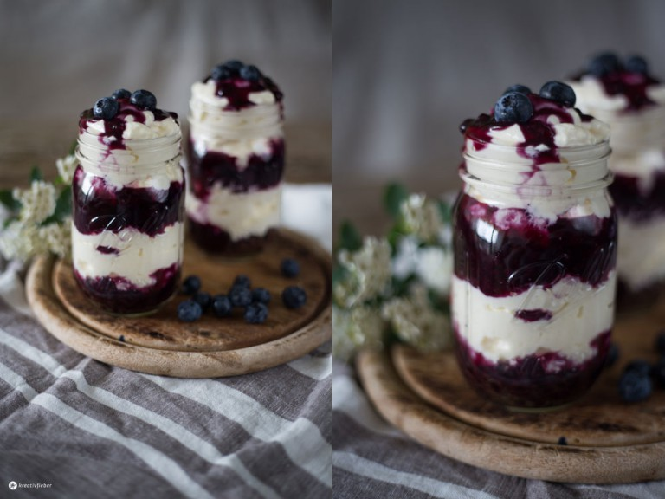
Slovenčina v kuchynke
Piataci sa učili, ako napísať prehľadný, stručný a jasný opis pracovného postupu. Aby sme spojili teóriu s pracou a príjemné s užitočným, tak sme si odskočili na hodinu slovenčiny do školskej kuchynky. Takto to dopadlo...

Slide 2
Na hodine slohu si žiaci 5.C triedy v praxi vyskúšali, aké je dôležité mať správny recept. Naučili sa písať opis pracovného postupu tak, aby im poslúžil pri príprave tvarohového krému s čučoriedkami.
Pracovali v troch tímoch. Na pracovnej doske mali prichystané suroviny, ktoré si museli poznačiť a spočítať ich množstvo. Potom si pripravili spotrebiče a kuchynské pomôcky. Popri práci si zapisovali, ktorú surovinu a pomôcku použiť, v danom kroku prípravy. Celý recept si potom upravili a doladili podľa svojej osnovy a vpísali ho do pracovného listu.
Výsledkom hodiny bol recept na tvarohový krém s keksíkmi a čučoriedkami, ktorý servírovali v poháriku. Môžete si ho skúsiť podľa ich receptu urobiť aj doma.

Slide 3
Tvarohový krém s čučoriedkami
INGREDIENCIE na 4 porcie
kakaové sušienky 150 g
plnotučný tvaroh 250 kg
kyslá smotana 100 ml
šľahačková smotana 100 ml
práškový cukor/vanilkový cukor/med podľa chuti
čokoláda 100 g
čučoriedky alebo iné ovocie, strúhaná čokoláda
mixér, lyžice, strúhadlo, hrniec na vodný kúpeľ, misky, poháriky

Slide 4
POSTUP
1.
Čučoriedky umyjeme, ak máme mrazené, tak ich len prepláchneme letnou vodou.
2.
Sušienky podrvíme na drobné kúsky.
3.
Tvaroh dáme do väčšej misky, pridáme obe smotany, cukor alebo med. Rozmixujeme na krém. Čokoládu roztopíme vo vodnom kúpeli a pridáme do krému, cukor aj čokoládu dávkujeme podľa chuti. Všetko premiešame mixérom.
4.
Do pohárov potom vrstvíme striedavo sušienkovú zmes, čučoriedky a krém, začneme sušienkami a skončíme krémom. Navrch poukladáme čučoriedky podľa chuti.
5.
Dobrú chuť!

Slide 5
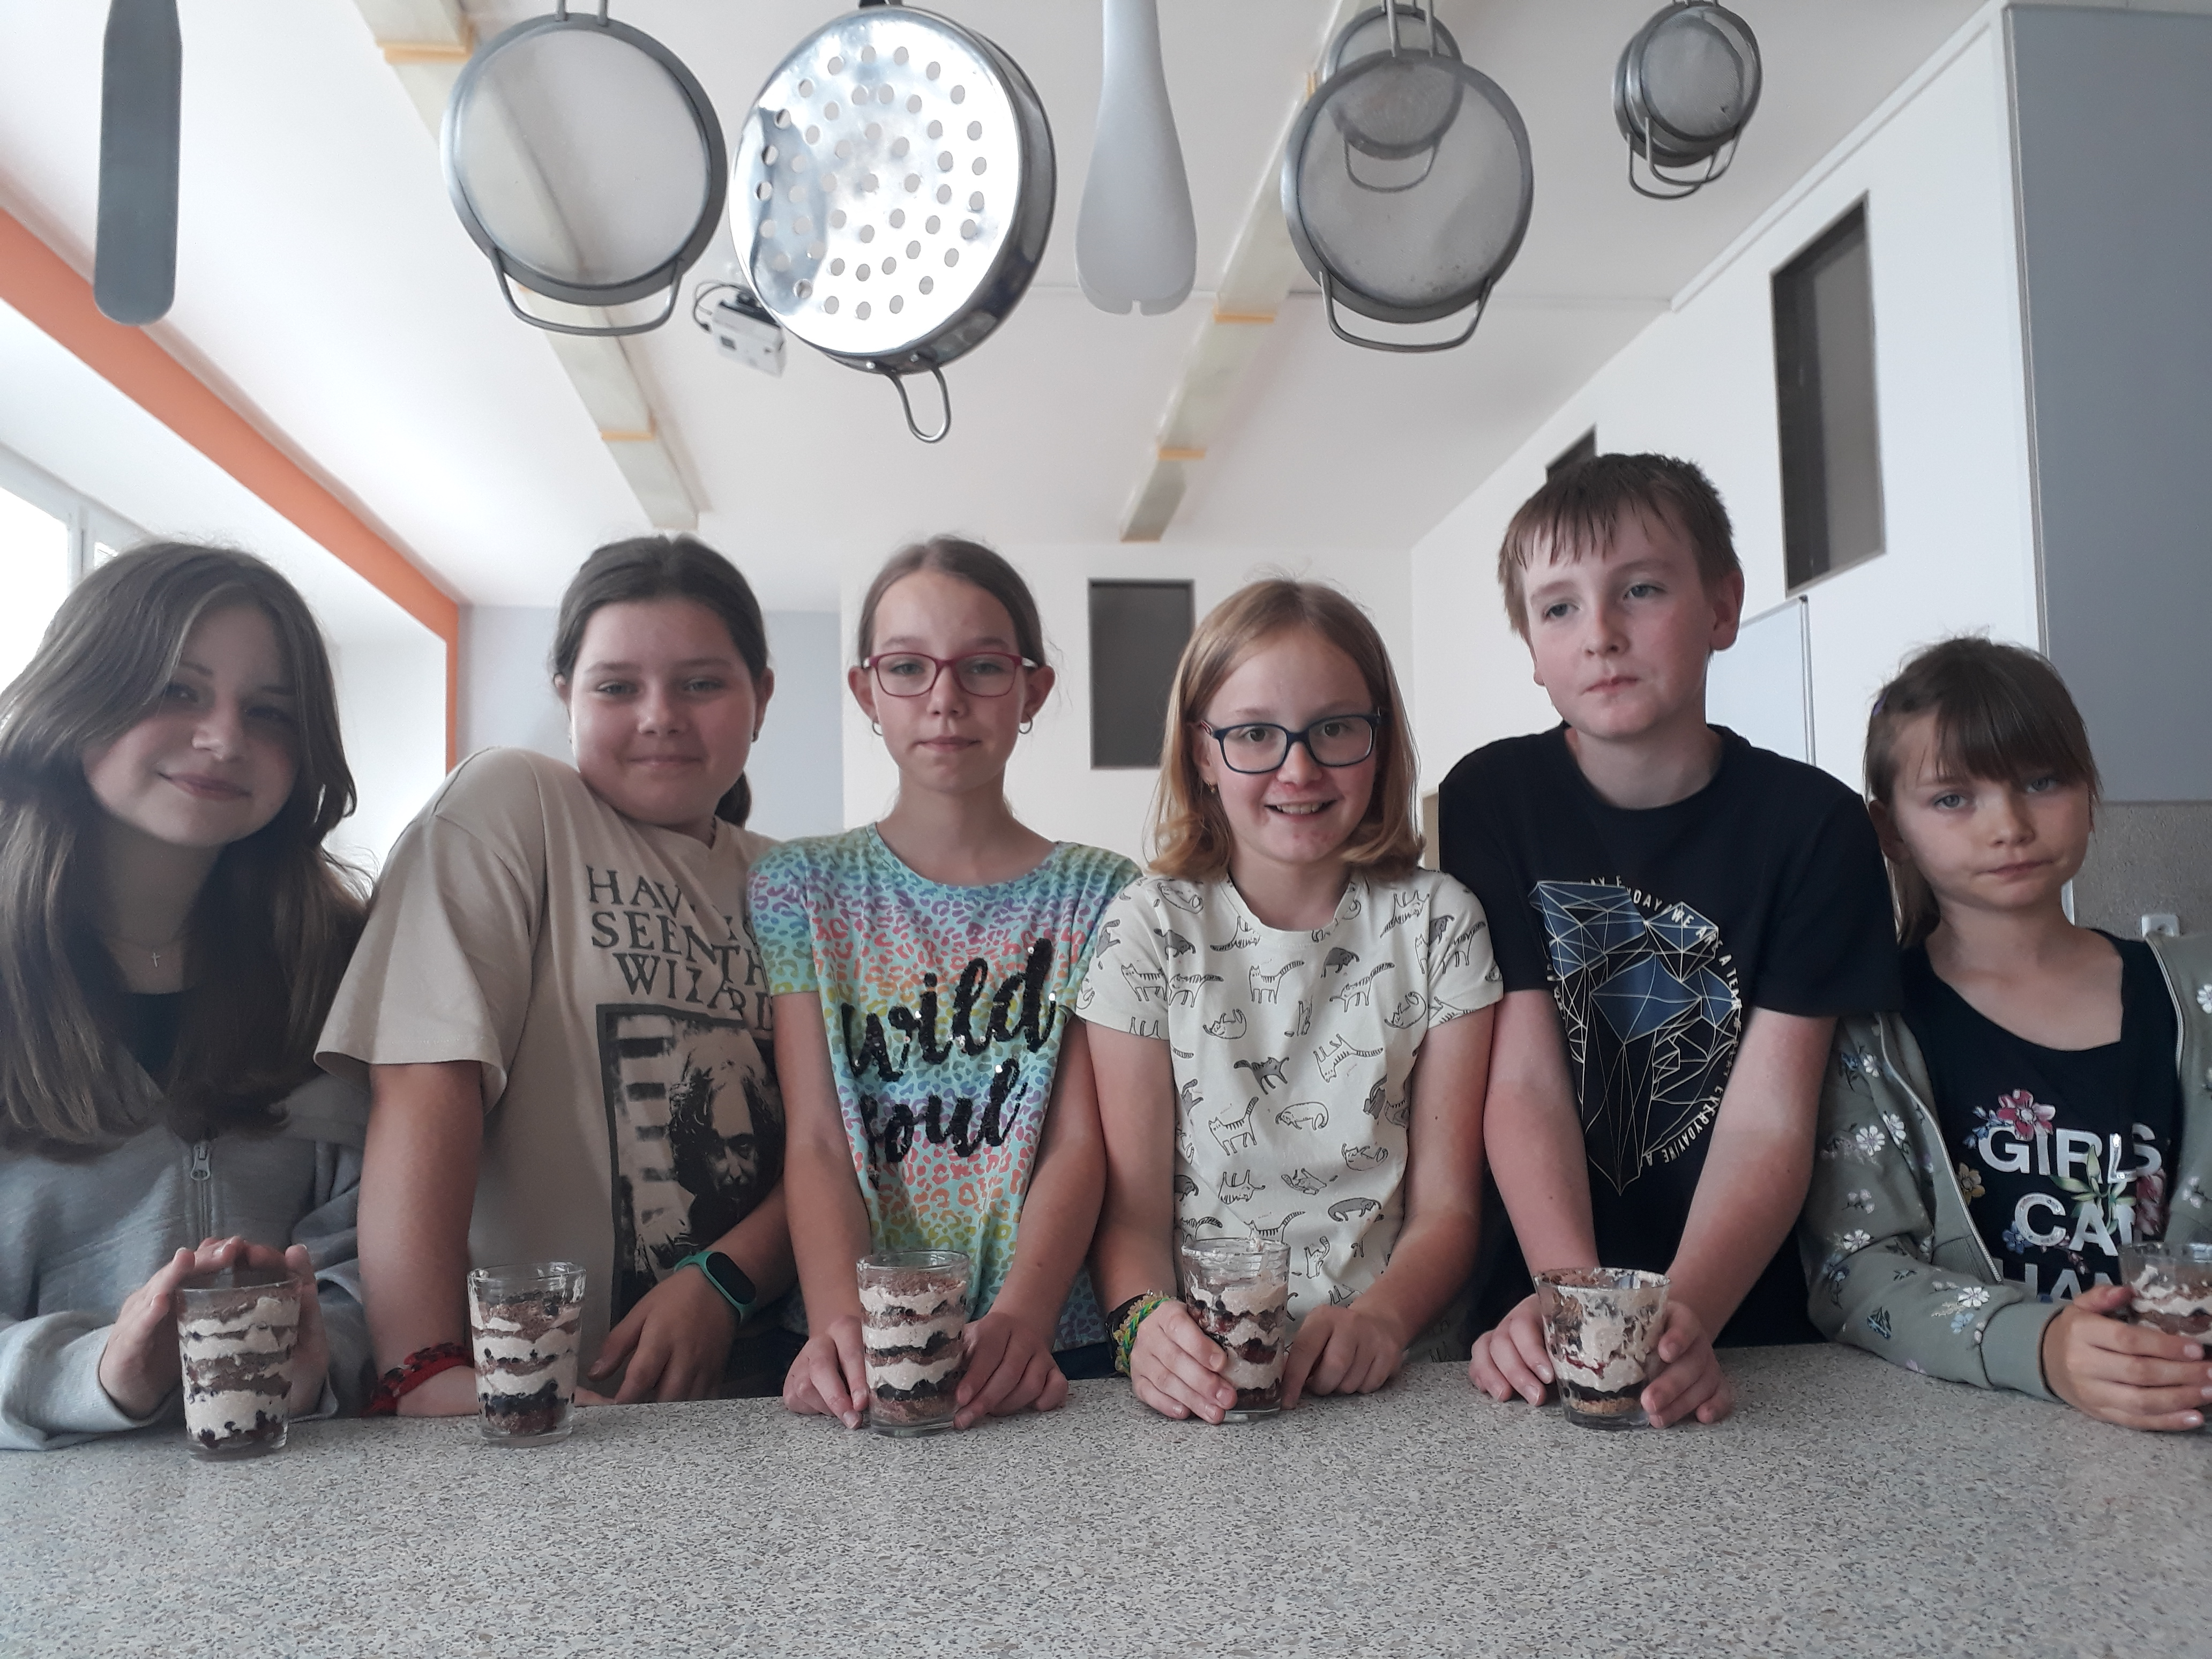
Kuchárske tímy:

Slide 6
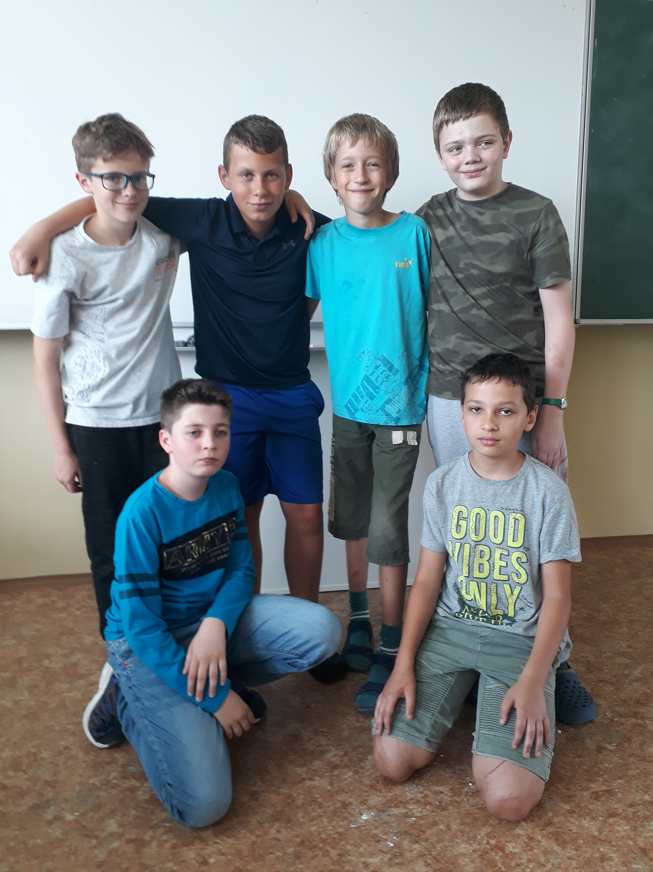
Víťazný tím so svojím výtvorom:

